Slide 1


Indexação de Documentos Clínicos
Estudante: João Correia
Orientador: Prof. Gabriel David
Proponente: Engº Francisco Correia

Slide 2
Contexto
Numa perspetiva clínica:
Existe muita informação, muitos dados
Em documentos não estruturados
e estruturados em bases de dados
É necessário organizar e melhorar o acesso integrado da informação
Surgem ferramentas indexação e pesquisa de informação

Slide 3

Problema
Para quem?
Médicos
Porquê?
A informação está:
Desorganizada
Dispersa por várias fontes
Atrasa os médicos
Dificulta o acesso à informação

Slide 4
Dados Clínicos
Resultados analíticos laboratoriais
Relatórios de imagiologia, cardiologia, etc…
Diagnósticos codificados por exemplo em ICD9
Notas clínicas dos médicos
Requisições de exames
Prescrições de medicamentos
Informação demográfica de pacientes

Slide 5
Objetivo
O objetivo desta solução é:
Proporcionar melhores condições de acesso e pesquisa de informação clínica
Aglomerando a informação num só local
Relacionando a informação

Slide 6
Solução proposta
Agregar a informação numa só estrutura
Indexar a informação proveniente dessa estrutura
Apresentar os resultados tipo Google (por ordem de relevância)

Slide 7
Como?

Slide 8

Agregar a informação numa só estrutura
1
EHRServer

Slide 9
Norma EHR
1
A norma EHR está estruturada da seguinte forma:
Arquétipo: conceito mais pequeno nesta estrutura (equivalente a uma peça de LEGO), consiste em dados médicos, como por exemplo, altura, peso, sumário de gravidez e ecocardiograma;
Template: consiste num conjunto de peças LEGO, isto é, num conjunto de arquétipos.

Slide 10
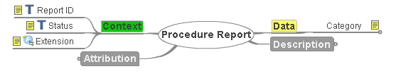
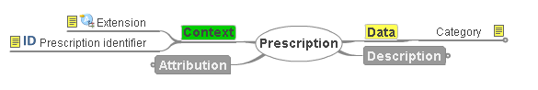
Exemplos de arquétipos
1
http://www.openehr.org/ckm/

Slide 11
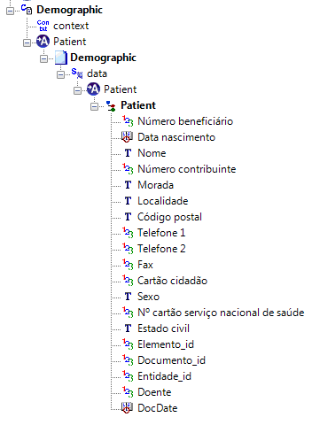
1

Slide 12

Indexar a informação proveniente dessa estrutura
2

Slide 13
Configuração dos parâmetros de indexação
2
data-config.xml
solrconfig.xml
schema.xml

Slide 14
Schema
2
<field name="uid" type="string" indexed="true" stored="true"/>
<field name="version_uid" type="string" indexed="false" stored="true"/>
<field name="value" type="text_general" indexed="true" stored="true" multiValued="true"/>
<field name="dates" type="date" indexed="true" stored="true" multiValued="true"/>
<field name="first_name" type="string" indexed="false" stored="true"/>
<field name="last_name" type="string" indexed="false" stored="true"/>
<field name="dob" type="date" indexed="false" stored="true"/>
<field name="elemento_id" type="int" indexed="false" stored="true" />
<field name="documento_id" type="int" indexed="false" stored="true" />
<field name="content" type="text_general" indexed="true" stored="true"/>

Slide 15
Schema – Parâmetros de Indexação
2
<tokenizer class="solr.StandardTokenizerFactory"/>
<filter class="solr.StopFilterFactory" ignoreCase="true" words="stopwords.txt" />
<filter class="solr.SynonymFilterFactory" synonyms="synonyms.txt" ignoreCase="true" expand="true"/>
<filter class="solr.LowerCaseFilterFactory"/>
<filter class="solr.SnowballPorterFilterFactory" language="Portuguese"/>
<filter class="solr.RemoveDuplicatesTokenFilterFactory" />

Slide 16
Apresentar os resultados tipo Google
3

Slide 18
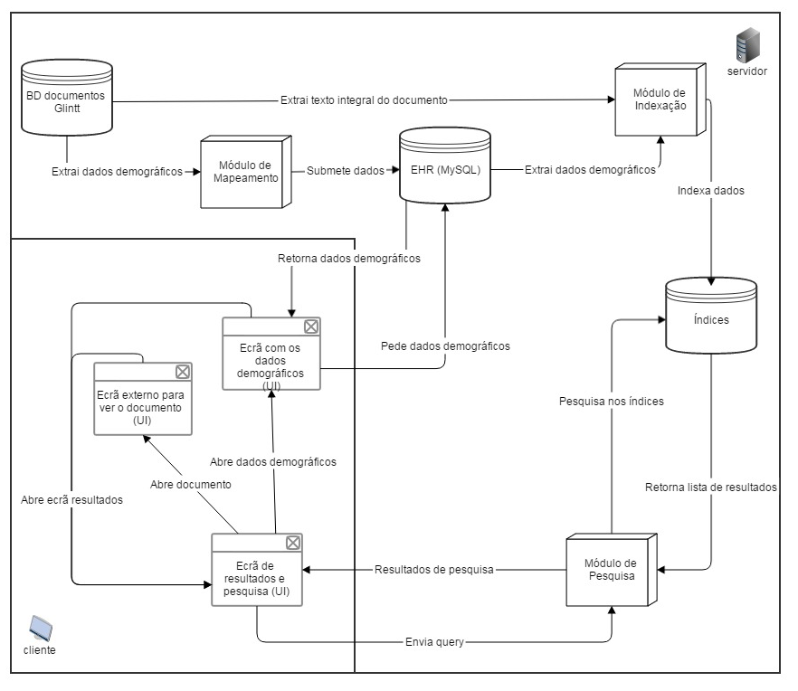

Slide 19
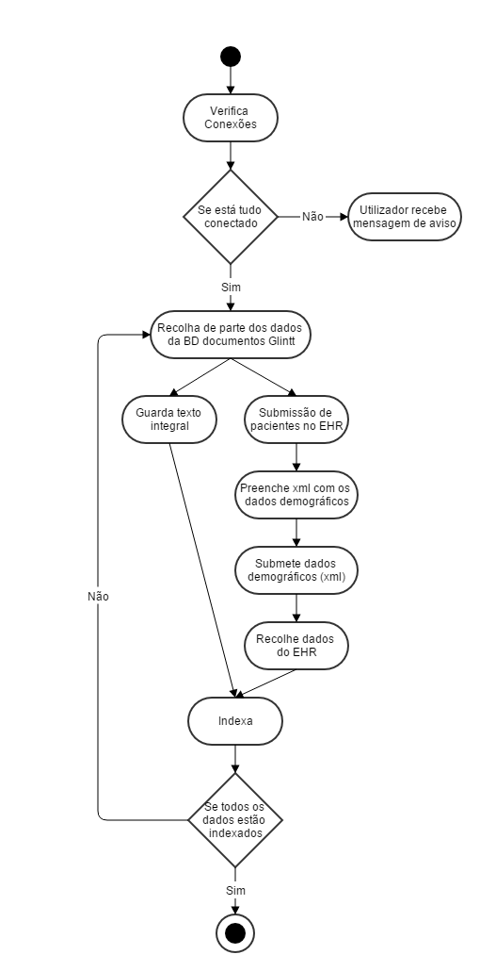

Slide 20
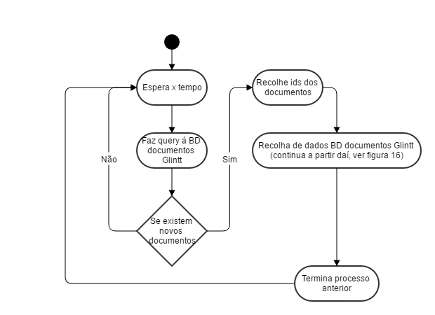

Slide 21
Simulação e testes
Maquina 1
Maquina 2

Slide 22
Simulação e Testes
Resultados

Slide 23
Trabalho Futuro

